Slide 1
p2p
副标题

Slide 2
P2p—原理
Peer to peer
Example（in contrast with c/s）
BT(BitTorrent)

Slide 3
Peer to peer
没有服务器
任意端系统之间直接通信
节点阶段性接入internet
节点可能更换IP地址

Slide 4
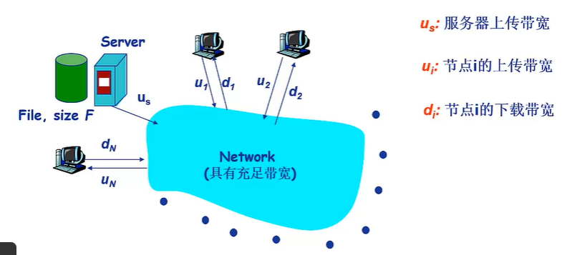
Example（in contrast with c/s）
问题
从一个服务器向N个节点分发一个文件需要多长时间？
参数设定、条件假设

Slide 5
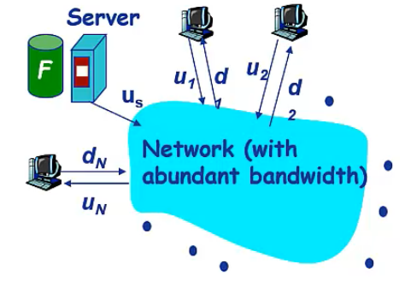

Example（in contrast with c/s）
C/S模型
服务器串行地发送N个副本，
使用时间是$NF/{u_{s}}$
客户机i需要$F/{ⅆ_{i}}$时间下载
最终需要的时间是$\max\left\{NF/{u_{s}},F/{\min_{i}}\left(ⅆ_{i}\right)\right\}$

Slide 6

Example（in contrast with c/s）
P2P模型
服务器必须发送一个副本，
时间$是F/{u_{s}}$
客户机i需要$F/{ⅆ_{i}}$时间下载
总共需要下载$N$F比特
最快的可能上传速率是$u_{s}+Σu_{i}$
最终需要的时间是$\max\left\{NF/{u_{s}},F/{\min_{i}}\left(ⅆ_{i}\right),NF/{\left(u_{s}+\sum{u_{i}}\right)}\right\}$

Slide 7
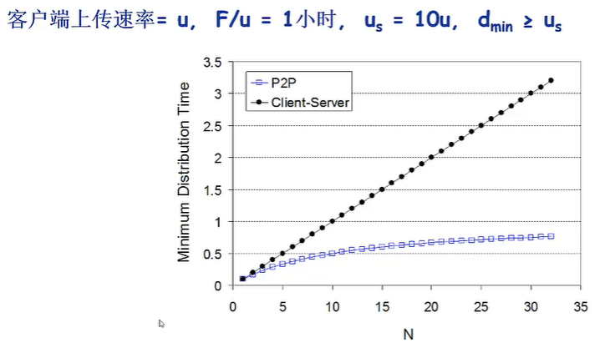
Example（in contrast with c/s）
结果

Slide 8
BT(Bit torrent)
名词定义
Tracker
跟踪参与torrent的节点
Torrent
交换同一个文件的文件块的节点组
Chunk
交换文件块

Slide 9
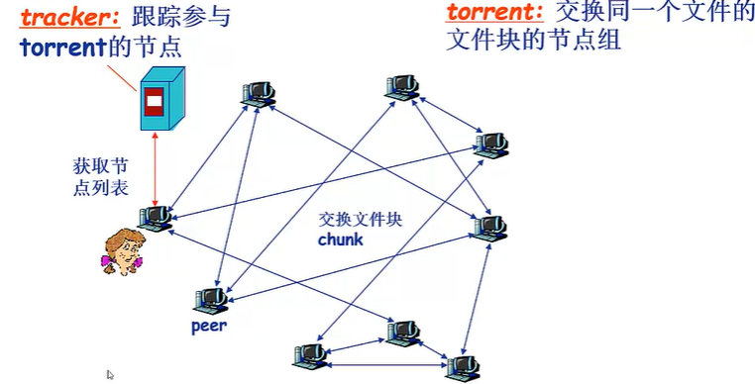
BT(Bit torrent)
名词定义

Slide 10
BT(Bit torrent)
细节
文件划分为256KB的chunk
节点加入torrent
没有chunk，但是会逐渐积累
想tracker注册以建立节点清单，与某些节点建立连接
下载的同时，节点需要向其他节点上传chunk
节点可能加入或离开
一旦节点获得完整的文件，它可能离开或留下

Slide 11
BT(Bit torrent)
获取chunk
给定任意时刻，不同的节点持有文件的不同chunk集合
节点定期查询每个邻居所持有的chunk列表
节点发送请求，请求获取缺失的chunk
稀缺优先
发送chunk：tit-for-tat
Alice向4个邻居发送chunk：正在向其发送chunk，速度最快的4个
每10秒重新评估top4
每30秒随机选择一个其他节点，想起发送chunk
新选择节点可能加入top4
“optimistically unchoke”

